Slide 1
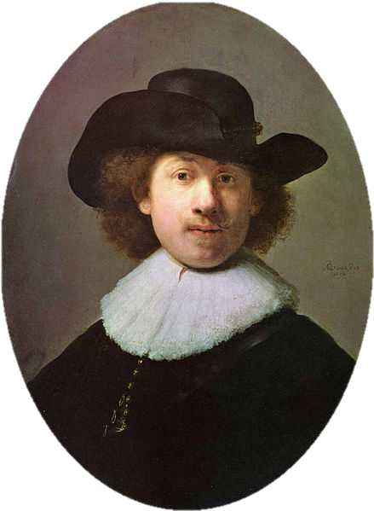
Рембрандт – великий голландець
Виконала:
учениця 11 класу
Кравченко Оксана
Перевірила:
Білоус Наталія Леонідівна

Slide 2
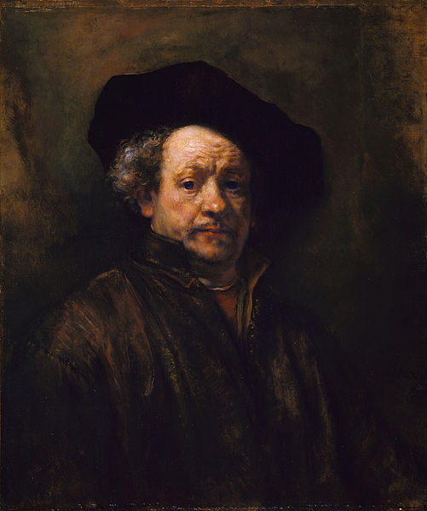
Рéмбрандт Гáрменсон ван Рейн (15 липня 1606 (або 1607) — 4 жовтня 1669) — нідерландський художник, офортист доби бароко.

Slide 3
Роки навчання
Рембрандт Гарменсзон ван Рейн народився 15 липня 1606 року (за деякими даними, у 1607) в багатодітній родині заможного власника млина Гармена Геррітсзона ван Рейна в Лейдені. За даними нідерландських дослідників, родина матері залишилась в лоні католицької церкви, хоча після Нідерландської революції в країні домінував протестантизм.
У Лейдені Рембрандт відвідував латинську школу при університеті, але найбільший інтерес проявляв до живопису. У 13 років його віддали вчитися образотворчому мистецтву до лейденського історичного живописця Якоба ван Сваненбюрха, католика по вірі. Рембрантівських робіт цього періоду дослідники не виявили, і питання про вплив Сваненбюрха на становлення його творчої манери залишається відкритим: занадто мало відомо сьогодні про цього художника.
В 1623 році Рембрандт продовжив художнє навчання в Амстердамі у Пітера Ластмана, який встиг побувати в Італії і спеціалізувався на історичних, міфологічних і біблійних сюжетах (одна картина Пітера Ластмана була в збірці українця В. А. Щавинського, нині в Ермітажі). В 1627 році Рембрандт покинув Ластмана і повернувся у Лейден, де разом з товаришем Яном Лівенсом відкрив власну майстерню і почав набирати учнів. За декілька років він здобув значну популярність.

Slide 4
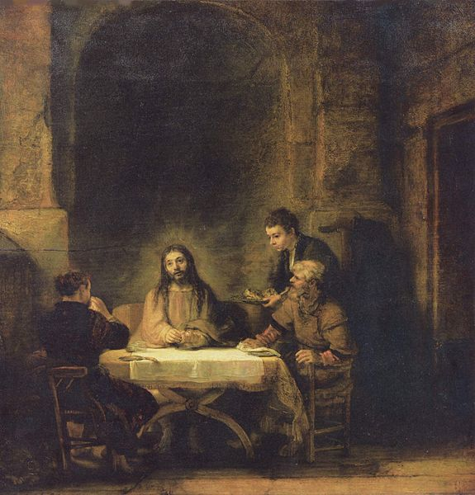
Перші кроки
Рембрандт береться за розробку біблійних сюжетів, пише перші портрети, є навіть один морський пейзаж («Концерт» 1626, «Св. Стефана забивають камінням» 1629," Христос в Еммаусі", «Морський пейзаж» 1630, "Автопортрет біля мольберта" 1628). Рембрандта помічають багаті меценати. Константин Гюйгенс (секретар принца Оранського) зробив молодому художнику замовлення на картини для свого хазяїна. На цьому етапі Рембрандт самостійно вивчав твори доби бароко, а також твори фламандця Рубенса.
Христос в Еммаусі

Slide 5
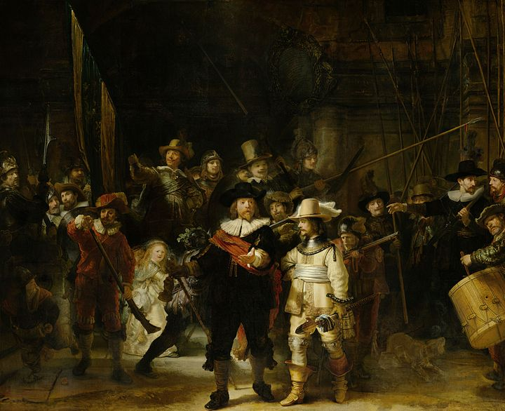
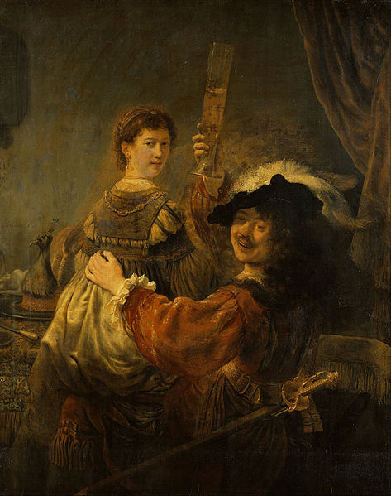
Амстердам
У 1631 р. Рембрандт покинув майстерню у Лейдені і виїхав до Амстердаму. Через рік майстерню закрив і Лівенс та виїхав на заробітки у Англію. Шляхи друзів розійшлися. В Амстердамі Рембрандт створив багато портретів. Не забуває й про релігійні сюжети («Пророк Ієремія» 1630 ,Ріксмузей). Дві картини на релігійний сюжет він робить для штатгальтера Фрідріха-Генріха Оранського («Воздвиження хреста», «Зняття Христа з хреста»). У творах відчутний вплив барокових гравюр Пітера Пауля Рубенса.
Груповий портрет «Урок анатомії доктора Тюльпа»(1632) приніс художнику успіх. На хвилі успіху майстер узяв шлюб з Саскією ван Ейленбюрх (1634), дочкою бургомістра міста Лаувердена. Рембрандт завдяки вдалому шлюбу увійшов у коло заможних людей. Тепер Рембрандт не встигає писати портрети. З'явилися великі гроші і він купує оселю в Амстердамі. Там же влаштовує майстерню і починає збирати витвори мистецтв (гравюри, картини іноземних майстрів, зброю, музичні інструменти, рідкісний одяг та екзотичні заморські речі). У цей період з'явилося і декілька його шедеврів («Автопортрет з Саскією на своїх колінах» 1636).
Вважають тепер шедевром і велике полотно «Нічна варта». Та в рік появи картина викликала скандал. Адже 16 офіцерів внесли по 100 гульденів за право бути рівними серед рівних та трохи рівнішими за інших. Зазвичай стрільців малювали за бенкетом. Рембрандт представив їх як варту, що йде у похід.
«Нічна варта», Рейксмузей (1642)
Дрезден, Автопортрет із Саскією на своїх колінах (1636)

Slide 6
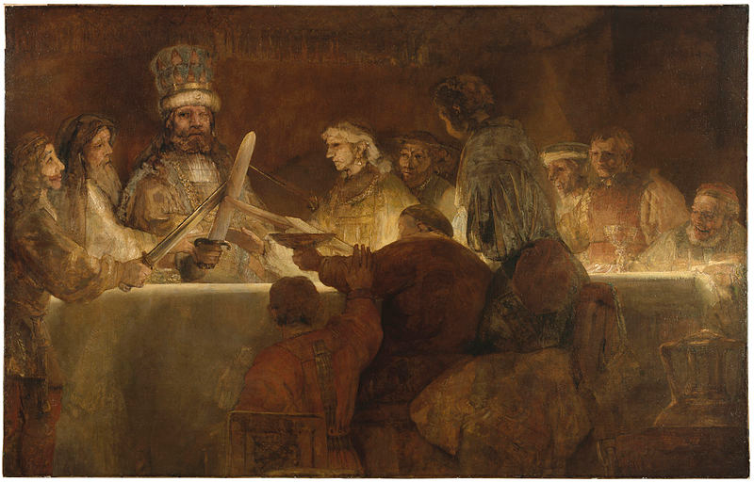
Відмінна риса рембрандтівскої творчості 1650-х — ясність і монументальність крупнофігурних композицій. Характерна в цьому відношенні робота «Аристотель з бюстом Гомера», виконана в 1653 році для сицилійського аристократа Антоніо Руффо і продана в 1961 році його спадкоємцями на аукціоні Метрополітен-музею за рекордну на той момент суму — понад два мільйона доларів.
Якщо на полотнах 1650-х років число фігур ніколи не перевищує трьох, то в останнє десятиліття свого життя Рембрандт повертається до створення багатофігурних композицій. У двох випадках це були великі й престижні замовлення. Монументальна героїчна картина «Змова Юлія Цивіліса" (1661) створювалася для нової Амстердамської ратуші, але з якихось причин не задовольнила замовників і не була оплачена. Фрагмент картини, що зберігся в Стокгольмі, вражає суворим реалізмом і несподіваними спалахами світлих фарб на тлі навколишньої темряви. Груповий портрет "Синдіки" (1662), незважаючи на природність поз, жвавість міміки і спаяність композиційного рішення, являє собою крок назад порівняно з безкомпромісним натуралізмом «Нічного дозору». Проте всі вимоги замовників були виконані.
Останні два десятиліття життя Рембрандта стали вершиною його майстерності як портретиста. Моделями виступають не тільки товариші художника (Ніколас Брейнінг, 1652; Герард де Лересс, 1665; Йереміас де Деккер, 1666), але й невідомі солдати та старі люди. Їхні обличчя і руки осяяні внутрішнім духовним світлом. Внутрішню еволюцію художника передає низка автопортретів, що розкриває глядачеві світ його таємних переживань.
Змова Юлія Цивіліса

Slide 7
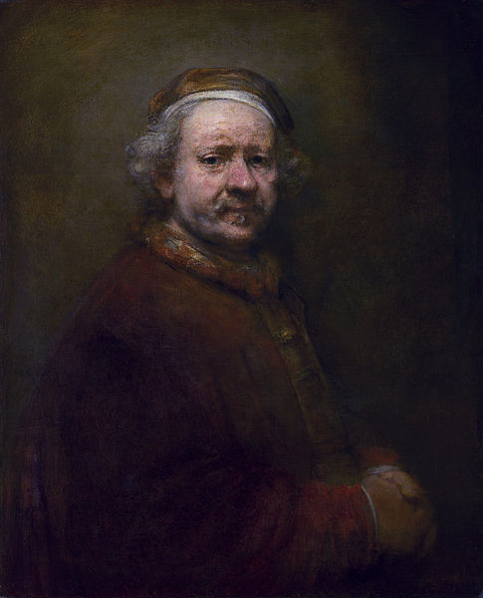
Останні роки
1663 року померла Хендрік'є. 1668 року помер син Тітус. Останньою втіхою старого стала 14-літня дочка від Хендрік'є, Корнелія, яку назвали на честь матері Рембрандта. Смерть прийшла до нього 4 жовтня 1669 року. Поховали на цвинтарі для бідних. Могила не збережена. Лише на стовпі є табличка, що саме тут знайшов свій останній спокій один з найдорожчих художників світу.
Автопортрет, датований 1669, роком смерті, хоча художник виглядає старшим на інших портертах. Національна галерея, Лондон.

Slide 8
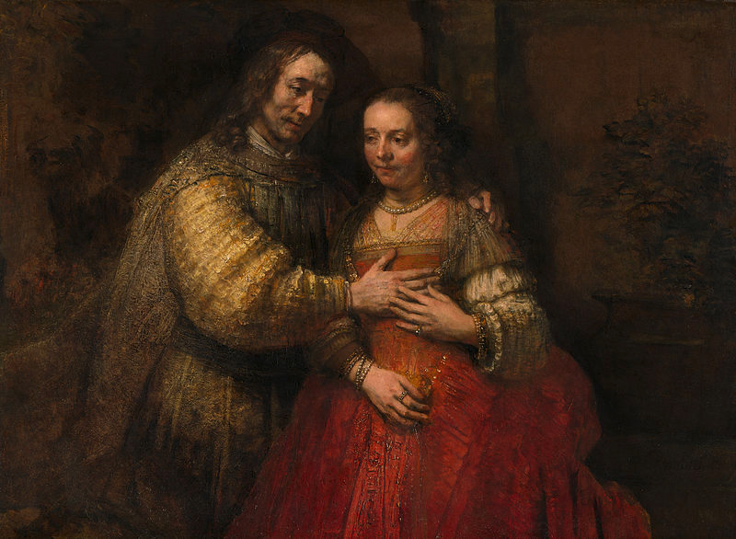
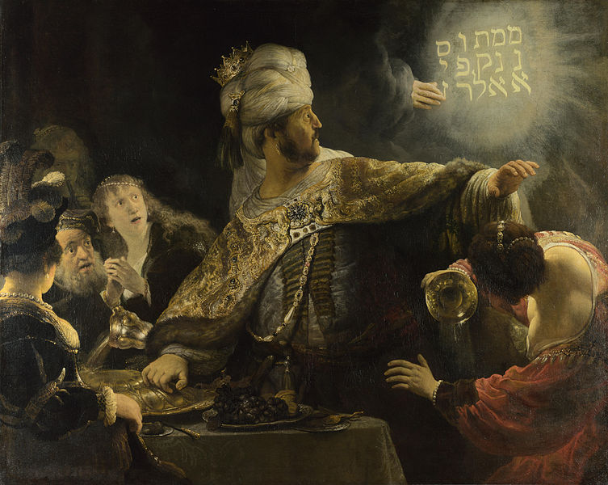
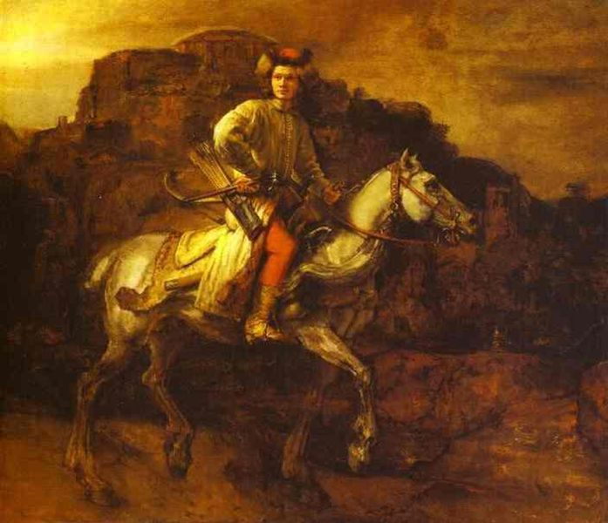
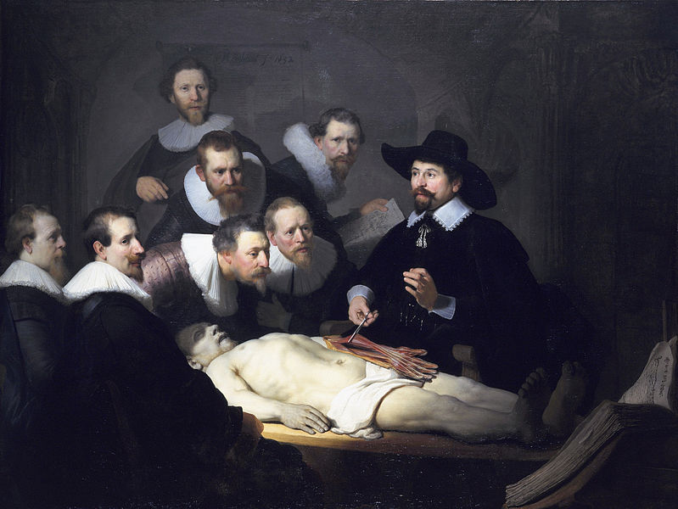
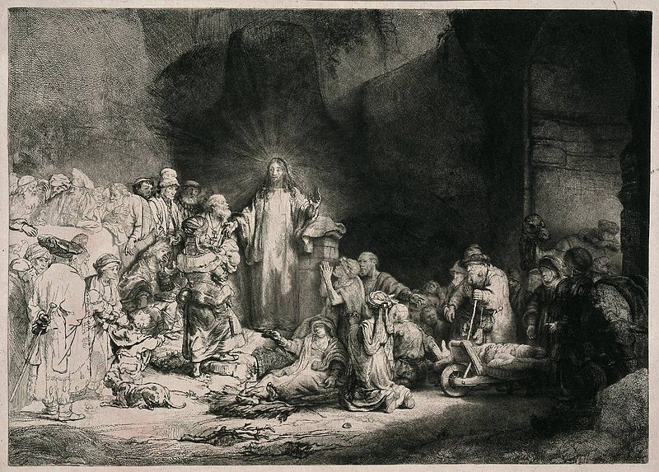
З 1629 до 1669 майстер написав близько 60 автопортретів. Спадок майстра близько 600 картин, 300 офортів, 2000 малюнків.
Христос зцілює хворих
Польський вершник
Урок анатомії доктора Тюльпа
Бенкет Валтасара
Єврейська наречена

